Slide 1

שִׁעוּר תורה לְכִתָה ד'
נוֹשֵׂא הַשִׁעוּר:נחלת שאר השבטים
עִם הַמּוֹרֶה :יִשְׂרָאֵל יוֹקֶל
נָא הִצְטַיְּדוּ בְּחֻמַּשׁ [לֹא חוֹבָה]
Notes:
כתבו את המלל בהתאם ואת הציוד הדרוש.

Slide 2


מָה נִלְמַד הַיוֹם?
בשעה טובה נכיר היום מקומות רבים ונסיים את הכניסה לארץ ישראל
Notes:
משך השקף: 2 דקות
הציגו את עצמכם ואת מהלך השיעור:
מוזמנים לפנות בצורה אישית לתלמידים:
דוגמה לטקסט שייאמר בעל פה: "שלום, שמי___. אני מורה ל____ ממקום בארץ____. מה שלומכם? אני שמח/ה שהצטרפתם אליי", וכו'.
נושא השיעור ומה מטרתו:
דוגמה לטקסט שייאמר בעל פה: "בשיעור הזה נלמד על_________. הצטרפו אליי ויהיה לנו כיף. מוכנים? מתחילים!"
נתחיל ב…. (שלב פתיח השיעור)
נמשיך בלגלות (שלב הלימוד / הקניה - כתבו כאן שאלה מסקרנת שתיתן מענה על מטרת השיעור)
נתנסה ב… (שלב התרגול / התנסות)
נסכם (שלב סיכום השיעור)

Slide 3
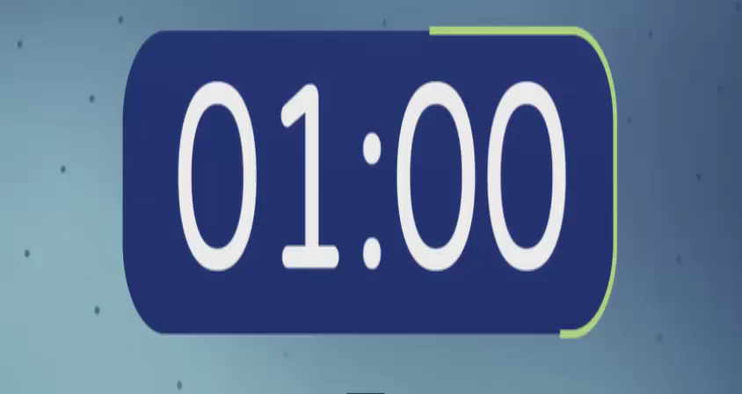

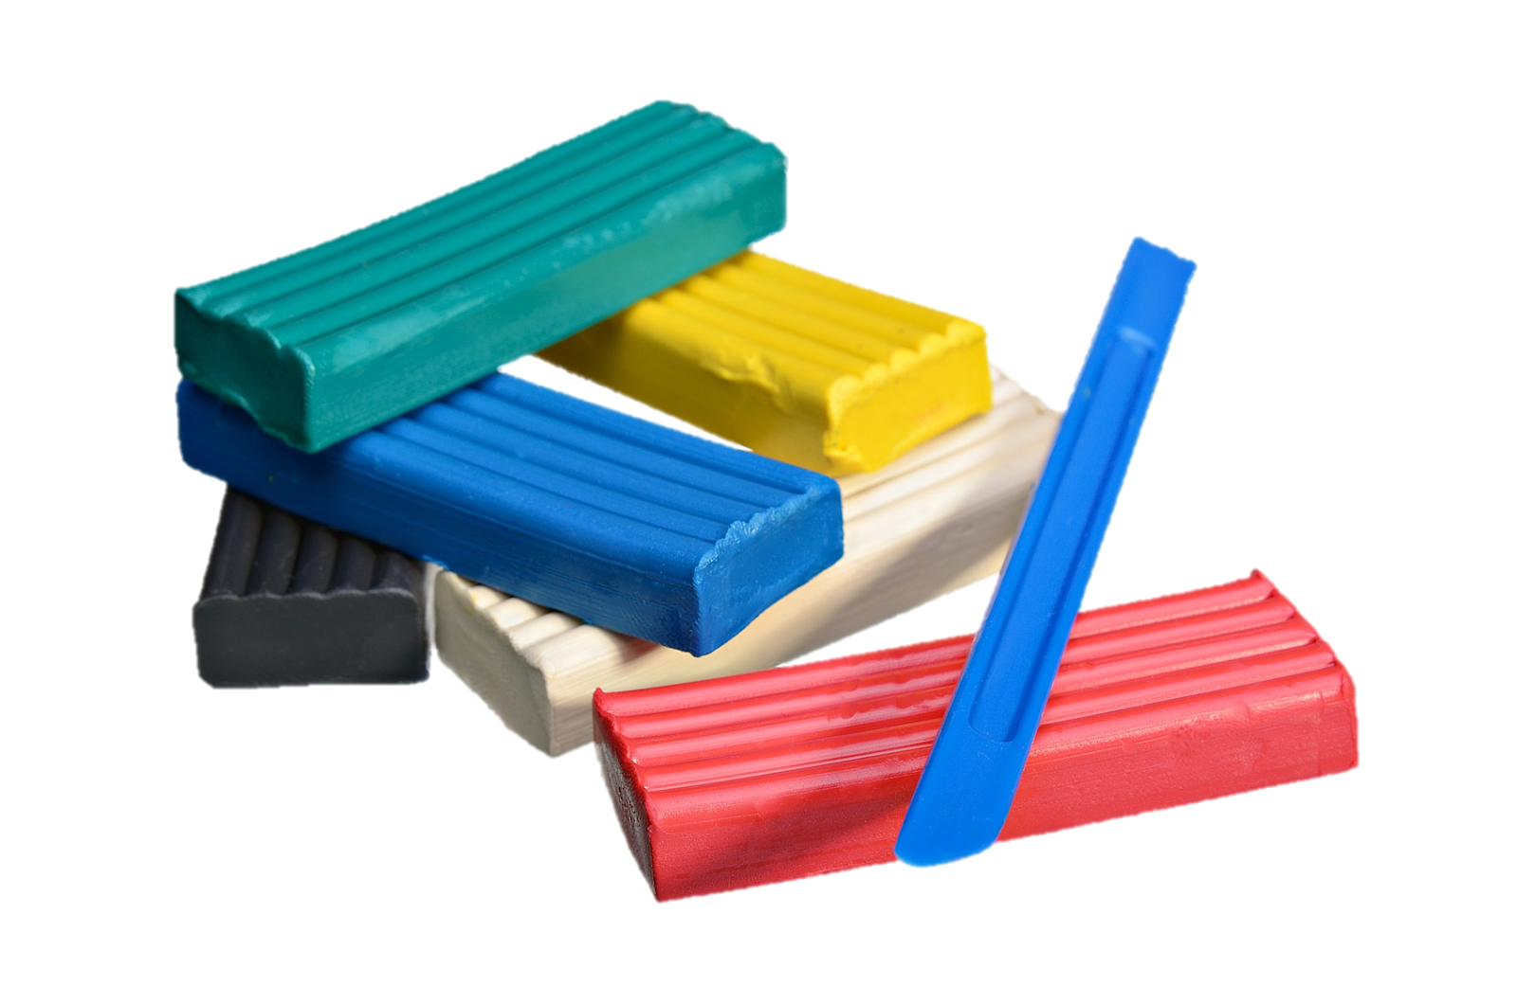






מָה לְהָבִיא לַשִׁעוּר? דף+ כלי כתיבה
או קובץ וורד פתוח.
Notes:
למחוק שקופית זו אם אין בה צורך.
משך השקף: דקה
בשקף זה ודאו שכולם הצטיידו בעזרים הנדרשים (מומלץ שעזרים אלו יהיו גם אצלכם עבור הדגמה).
מחקו את המיותר או הוסיפו במידת הצורך (הקפידו על זכויות היוצרים).
זה הזמן להציג את כללי ההתנהגות בשיעור: בקשו מהלומדים לסגור חלונות של יישומים אחרים במחשב, להרחיק אמצעים מסיחים, להתיישב בחדר שקט, להניח כוס מים לידם, ובעיקר להתמקד במפגש.

Slide 4
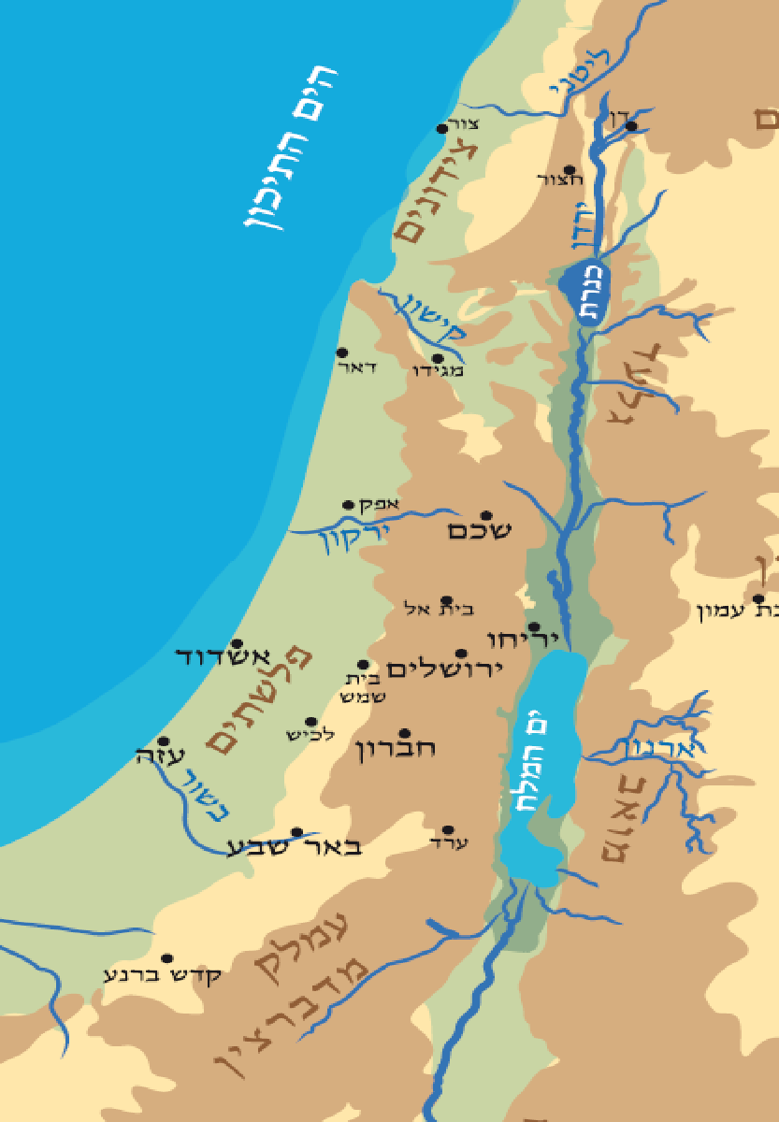
א. וַיִּקָּהֲלוּ כָּל עֲדַת בְּנֵי יִשְׂרָאֵל שִׁלֹה וַיַּשְׁכִּינוּ שָׁם אֶת אֹהֶל מוֹעֵד וְהָאָרֶץ נִכְבְּשָׁה לִפְנֵיהֶם ב. וַיִּוָּתְרוּ בִּבְנֵי יִשְׂרָאֵל אֲשֶׁר לֹא חָלְקוּ אֶת נַחֲלָתָם שִׁבְעָה שְׁבָטִים:

Slide 5
שאלה:
מי השבטים שנחלו עד עתה?
מספר השבטים | 12
_____, ______ , ______ | 2.5 שבטים
__________ | 1
__________ | 1
חצי מנשה | ½

Slide 6
שאלה:
מי השבטים שנחלו עד עתה?
מספר השבטים | 12
_____, ______ , ______ | 2.5 שבטים
__________ | 1
__________ | 1
חצי מנשה | ½
עבר הירדן המזרחי

Slide 7
שאלה:
מי השבטים שנחלו עד עתה?
מספר השבטים | 12
_____, ______ , ______ | 2.5 שבטים
__________ | 1
__________ | 1
חצי מנשה | ½
עבר הירדן המזרחי
עבר הירדן המערבי

Slide 8
שאלה:
מי השבטים שנחלו עד עתה?
מספר השבטים | 12
_____, ______ , ______ | 2.5 שבטים
__________ | 1
__________ | 1
חצי מנשה | ½
עבר הירדן המזרחי
עבר הירדן המערבי
סה''כ נותרו: _____________

Slide 9
שאלה:
מי השבטים שנחלו עד עתה?
מספר השבטים | 12
_____, ______ , ______ | 2.5 שבטים
__________ | 1
__________ | 1
חצי מנשה | ½
עבר הירדן המזרחי
עבר הירדן המערבי
סה''כ נותרו: _____________

Slide 10
תשובה:
מי השבטים שנחלו עד עתה?
מספר השבטים | 12
ראובן, גד, חצי מנשה | 2.5 שבטים
יהודה | 1
אפרים | 1
חצי מנשה | ½
עבר הירדן המזרחי
עבר הירדן המערבי
סה''כ נותרו: 7 שבטים

Slide 11
דברי יהושע לשבעת השבטים
ג. וַיֹּאמֶר יְהוֹשֻׁעַ אֶל בְּנֵי יִשְׂרָאֵל עַד אָנָה אַתֶּם מִתְרַפִּים לָבוֹא לָרֶשֶׁת אֶת הָאָרֶץ אֲשֶׁר נָתַן לָכֶם ה' אֱלֹהֵי אֲבוֹתֵיכֶם ד. הָבוּ לָכֶם שְׁלֹשָׁה אֲנָשִׁים לַשָּׁבֶט וְאֶשְׁלָחֵם וְיָקֻמוּ וְיִתְהַלְּכוּ בָאָרֶץ וְיִכְתְּבוּ אוֹתָהּ לְפִי נַחֲלָתָם וְיָבֹאוּ אֵלָי ה. וְהִתְחַלְּקוּ אֹתָהּ לְשִׁבְעָה חֲלָקִים יְהוּדָה יַעֲמֹד עַל גְּבוּלוֹ מִנֶּגֶב וּבֵית יוֹסֵף יַעַמְדוּ עַל גְּבוּלָם מִצָּפוֹן:
ו. וְאַתֶּם תִּכְתְּבוּ אֶת הָאָרֶץ שִׁבְעָה חֲלָקִים וַהֲבֵאתֶם אֵלַי הֵנָּה וְיָרִיתִי לָכֶם גּוֹרָל פֹּה לִפְנֵי ה' אֱלֹהֵינוּ:

Slide 12
דברי יהושע לשבעת השבטים
ג. וַיֹּאמֶר יְהוֹשֻׁעַ אֶל בְּנֵי יִשְׂרָאֵל עַד אָנָה אַתֶּם מִתְרַפִּים לָבוֹא לָרֶשֶׁת אֶת הָאָרֶץ אֲשֶׁר נָתַן לָכֶם יְהוָה אֱלֹהֵי אֲבוֹתֵיכֶם:

Slide 13
דברי יהושע לשבעת השבטים
ג. וַיֹּאמֶר יְהוֹשֻׁעַ אֶל בְּנֵי יִשְׂרָאֵל עַד אָנָה אַתֶּם מִתְרַפִּים לָבוֹא לָרֶשֶׁת אֶת הָאָרֶץ אֲשֶׁר נָתַן לָכֶם יְהוָה אֱלֹהֵי אֲבוֹתֵיכֶם:
מדוע לדעתכם השבטים התרפו?

Slide 14
דברי יהושע לשבעת השבטים
ג. וַיֹּאמֶר יְהוֹשֻׁעַ אֶל בְּנֵי יִשְׂרָאֵל עַד אָנָה אַתֶּם מִתְרַפִּים לָבוֹא לָרֶשֶׁת אֶת הָאָרֶץ אֲשֶׁר נָתַן לָכֶם יְהוָה אֱלֹהֵי אֲבוֹתֵיכֶם:
מדוע לדעתכם השבטים התרפו?
פחד.

Slide 15
דברי יהושע לשבעת השבטים
ג. וַיֹּאמֶר יְהוֹשֻׁעַ אֶל בְּנֵי יִשְׂרָאֵל עַד אָנָה אַתֶּם מִתְרַפִּים לָבוֹא לָרֶשֶׁת אֶת הָאָרֶץ אֲשֶׁר נָתַן לָכֶם יְהוָה אֱלֹהֵי אֲבוֹתֵיכֶם:
מדוע לדעתכם השבטים התרפו?
פחד.
רצון להישאר סביב המשכן.

Slide 16
דברי יהושע לשבעת השבטים
ג. וַיֹּאמֶר יְהוֹשֻׁעַ אֶל בְּנֵי יִשְׂרָאֵל עַד אָנָה אַתֶּם מִתְרַפִּים לָבוֹא לָרֶשֶׁת אֶת הָאָרֶץ אֲשֶׁר נָתַן לָכֶם יְהוָה אֱלֹהֵי אֲבוֹתֵיכֶם:
מדוע לדעתכם השבטים התרפו?
פחד.
רצון להישאר סביב המשכן.
קושי במעבר מהמבנה הלאומי המוכר למבנה שבטי.

Slide 17
דברי יהושע לשבעת השבטים
ג. וַיֹּאמֶר יְהוֹשֻׁעַ אֶל בְּנֵי יִשְׂרָאֵל עַד אָנָה אַתֶּם מִתְרַפִּים לָבוֹא לָרֶשֶׁת אֶת הָאָרֶץ אֲשֶׁר נָתַן לָכֶם יְהוָה אֱלֹהֵי אֲבוֹתֵיכֶם:
מדוע לדעתכם השבטים התרפו?
פחד.
רצון להישאר סביב המשכן.
קושי במעבר מהמבנה הלאומי המוכר למבנה שבטי.
חוסר במנהיגים לשבט.

Slide 18
דברי יהושע לשבעת השבטים
ג. וַיֹּאמֶר יְהוֹשֻׁעַ אֶל בְּנֵי יִשְׂרָאֵל עַד אָנָה אַתֶּם מִתְרַפִּים לָבוֹא לָרֶשֶׁת אֶת הָאָרֶץ אֲשֶׁר נָתַן לָכֶם יְהוָה אֱלֹהֵי אֲבוֹתֵיכֶם ד. הָבוּ לָכֶם שְׁלֹשָׁה אֲנָשִׁים לַשָּׁבֶט וְאֶשְׁלָחֵם וְיָקֻמוּ וְיִתְהַלְּכוּ בָאָרֶץ וְיִכְתְּבוּ אוֹתָהּ לְפִי נַחֲלָתָם וְיָבֹאוּ אֵלָי ה. וְהִתְחַלְּקוּ אֹתָהּ לְשִׁבְעָה חֲלָקִים יְהוּדָה יַעֲמֹד עַל גְּבוּלוֹ מִנֶּגֶב וּבֵית יוֹסֵף יַעַמְדוּ עַל גְּבוּלָם מִצָּפוֹן:
ו. וְאַתֶּם תִּכְתְּבוּ אֶת הָאָרֶץ שִׁבְעָה חֲלָקִים וַהֲבֵאתֶם אֵלַי הֵנָּה וְיָרִיתִי לָכֶם גּוֹרָל פֹּה לִפְנֵי ה' אֱלֹהֵינוּ:

Slide 19
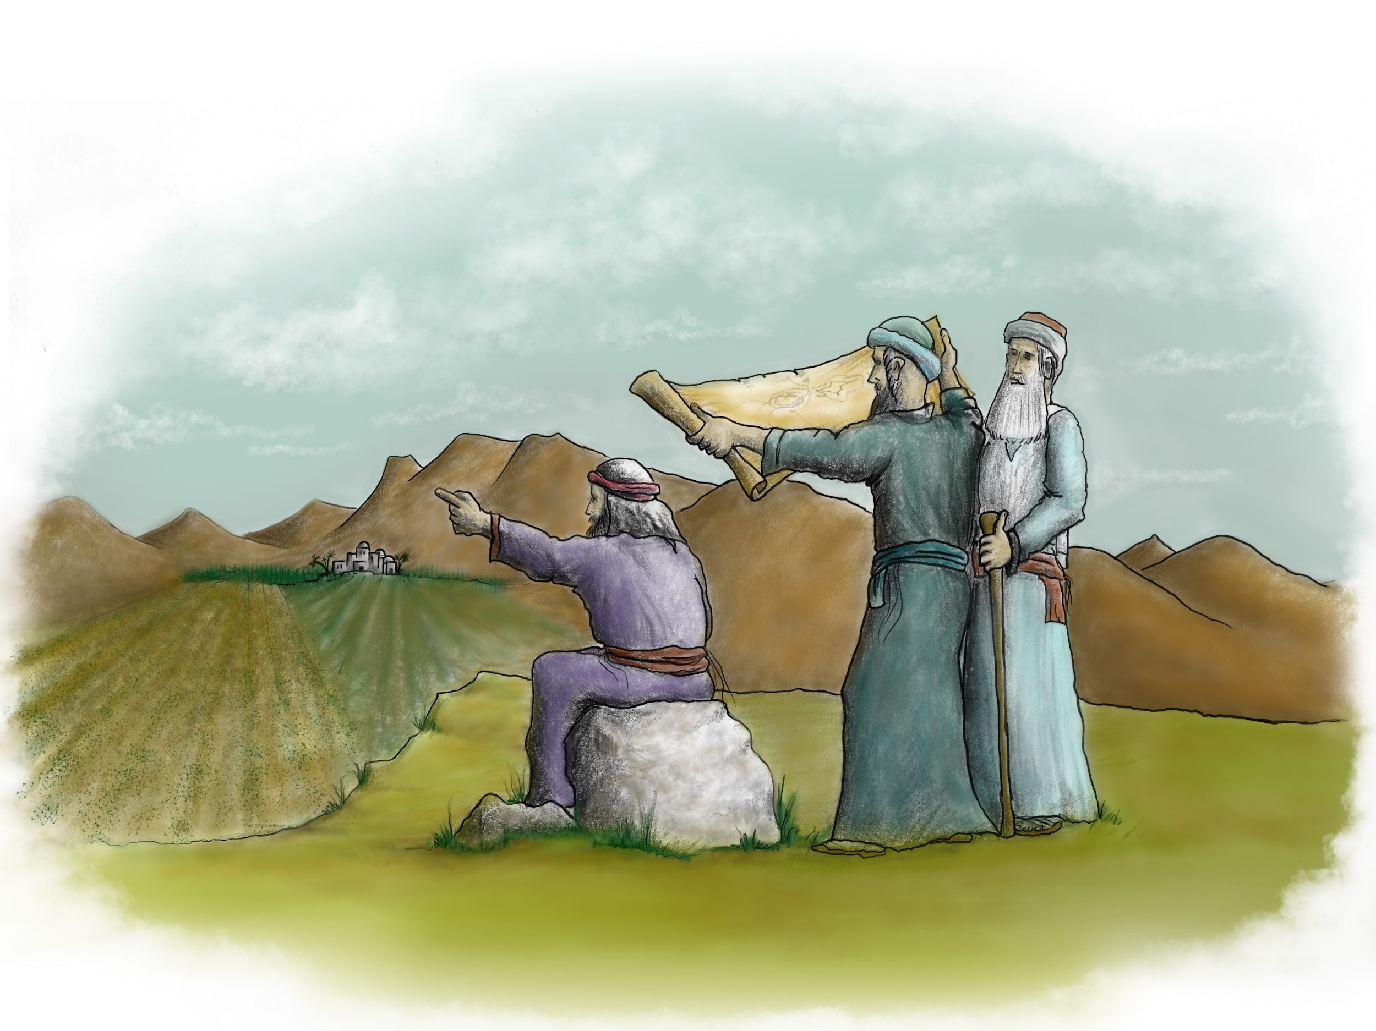

Slide 20
שאלה:
מדוע הורה יהושע על הפעולה הזו? במה היא יכולה לעזור לשנות את המצב? מדוע יכולה פעולה זו להניע את השבטים לפעולה, לעזוב את שילה ולצאת אל נחלותיהם?

Slide 21
ומה קורה באמת?

Slide 22
ומה קורה באמת?
ח. וַיָּקֻמוּ הָאֲנָשִׁים וַיֵּלֵכוּ וַיְצַו יְהוֹשֻׁעַ אֶת הַהֹלְכִים לִכְתֹּב אֶת הָאָרֶץ לֵאמֹר לְכוּ וְהִתְהַלְּכוּ בָאָרֶץ וְכִתְבוּ אוֹתָהּ וְשׁוּבוּ אֵלַי וּפֹה אַשְׁלִיךְ לָכֶם גּוֹרָל לִפְנֵי ה' בְּשִׁלֹה:

Slide 23
ומה קורה באמת?
ח. וַיָּקֻמוּ הָאֲנָשִׁים וַיֵּלֵכוּ וַיְצַו יְהוֹשֻׁעַ אֶת הַהֹלְכִים לִכְתֹּב אֶת הָאָרֶץ לֵאמֹר לְכוּ וְהִתְהַלְּכוּ בָאָרֶץ וְכִתְבוּ אוֹתָהּ וְשׁוּבוּ אֵלַי וּפֹה אַשְׁלִיךְ לָכֶם גּוֹרָל לִפְנֵי ה' בְּשִׁלֹה:
ט. וַיֵּלְכוּ הָאֲנָשִׁים וַיַּעַבְרוּ בָאָרֶץ וַיִּכְתְּבוּהָ לֶעָרִים לְשִׁבְעָה חֲלָקִים עַל סֵפֶר וַיָּבֹאוּ אֶל יְהוֹשֻׁעַ אֶל הַמַּחֲנֶה שִׁלֹה

Slide 24
ומה קורה באמת?
ח. וַיָּקֻמוּ הָאֲנָשִׁים וַיֵּלֵכוּ וַיְצַו יְהוֹשֻׁעַ אֶת הַהֹלְכִים לִכְתֹּב אֶת הָאָרֶץ לֵאמֹר לְכוּ וְהִתְהַלְּכוּ בָאָרֶץ וְכִתְבוּ אוֹתָהּ וְשׁוּבוּ אֵלַי וּפֹה אַשְׁלִיךְ לָכֶם גּוֹרָל לִפְנֵי ה' בְּשִׁלֹה:
ט. וַיֵּלְכוּ הָאֲנָשִׁים וַיַּעַבְרוּ בָאָרֶץ וַיִּכְתְּבוּהָ לֶעָרִים לְשִׁבְעָה חֲלָקִים עַל סֵפֶר וַיָּבֹאוּ אֶל יְהוֹשֻׁעַ אֶל הַמַּחֲנֶה שִׁלֹה
י. וַיַּשְׁלֵךְ לָהֶם יְהוֹשֻׁעַ גּוֹרָל בְּשִׁלֹה לִפְנֵי ה' וַיְחַלֶּק שָׁם יְהוֹשֻׁעַ אֶת הָאָרֶץ לִבְנֵי יִשְׂרָאֵל כְּמַחְלְקֹתָם:

Slide 25
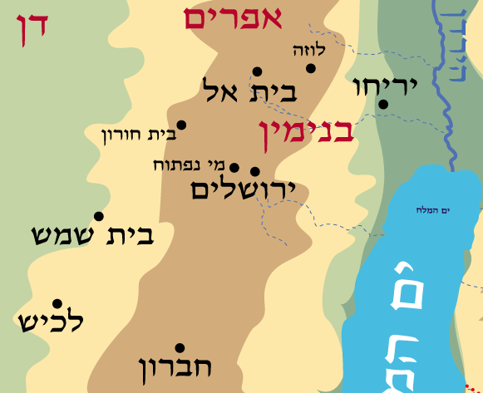
נחלת בנימין

Slide 26
נחלת בנימין

Slide 27
נחלת בנימין

Slide 28
נחלת בנימין

Slide 29
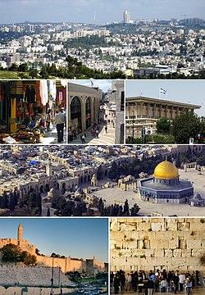
ירושלים
יריחו
בית אל

Slide 30
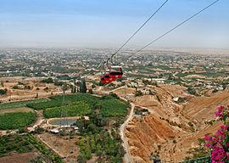
ירושלים
יריחו
בית אל

Slide 31
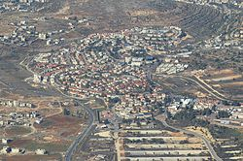
ירושלים
יריחו
בית אל

Slide 32
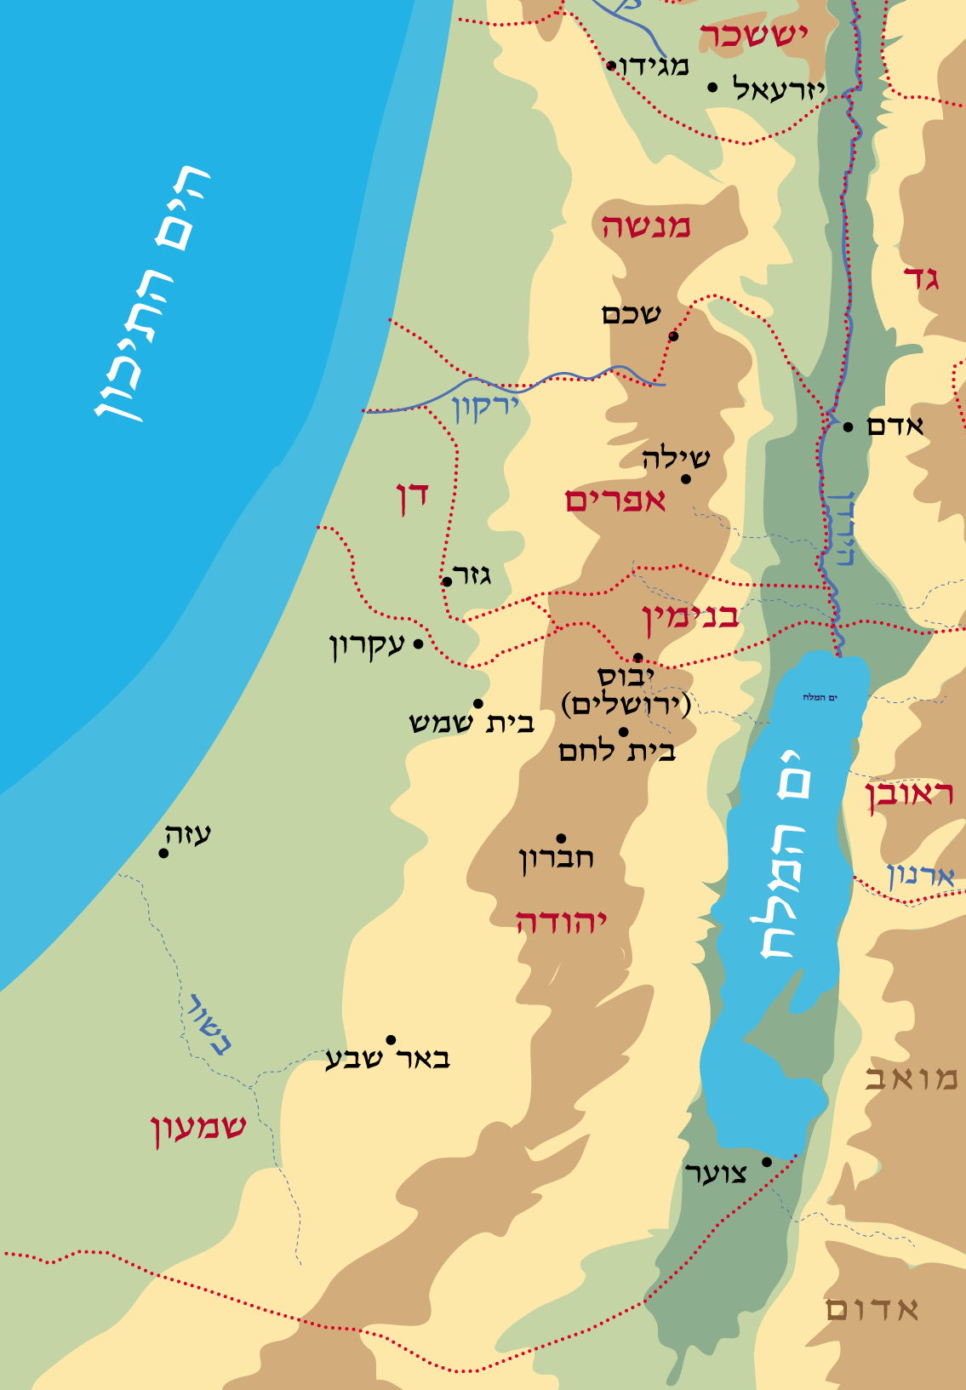
נחלת שמעון ודן
א. וַיֵּצֵא הַגּוֹרָל הַשֵּׁנִי לְשִׁמְעוֹן לְמַטֵּה בְנֵי שִׁמְעוֹן לְמִשְׁפְּחוֹתָם וַיְהִי נַחֲלָתָם בְּתוֹךְ נַחֲלַת בְּנֵי יְהוּדָה:

Slide 33
נחלת שמעון ודן
א. וַיֵּצֵא הַגּוֹרָל הַשֵּׁנִי לְשִׁמְעוֹן לְמַטֵּה בְנֵי שִׁמְעוֹן לְמִשְׁפְּחוֹתָם וַיְהִי נַחֲלָתָם בְּתוֹךְ נַחֲלַת בְּנֵי יְהוּדָה:

Slide 34
נחלת שמעון ודן
א. וַיֵּצֵא הַגּוֹרָל הַשֵּׁנִי לְשִׁמְעוֹן לְמַטֵּה בְנֵי שִׁמְעוֹן לְמִשְׁפְּחוֹתָם וַיְהִי נַחֲלָתָם בְּתוֹךְ נַחֲלַת בְּנֵי יְהוּדָה:
מ. לְמַטֵּה בְנֵי דָן לְמִשְׁפְּחֹתָם יָצָא הַגּוֹרָל הַשְּׁבִיעִי:

Slide 35
נחלת שמעון ודן
א. וַיֵּצֵא הַגּוֹרָל הַשֵּׁנִי לְשִׁמְעוֹן לְמַטֵּה בְנֵי שִׁמְעוֹן לְמִשְׁפְּחוֹתָם וַיְהִי נַחֲלָתָם בְּתוֹךְ נַחֲלַת בְּנֵי יְהוּדָה:
מ. לְמַטֵּה בְנֵי דָן לְמִשְׁפְּחֹתָם יָצָא הַגּוֹרָל הַשְּׁבִיעִי:

Slide 36
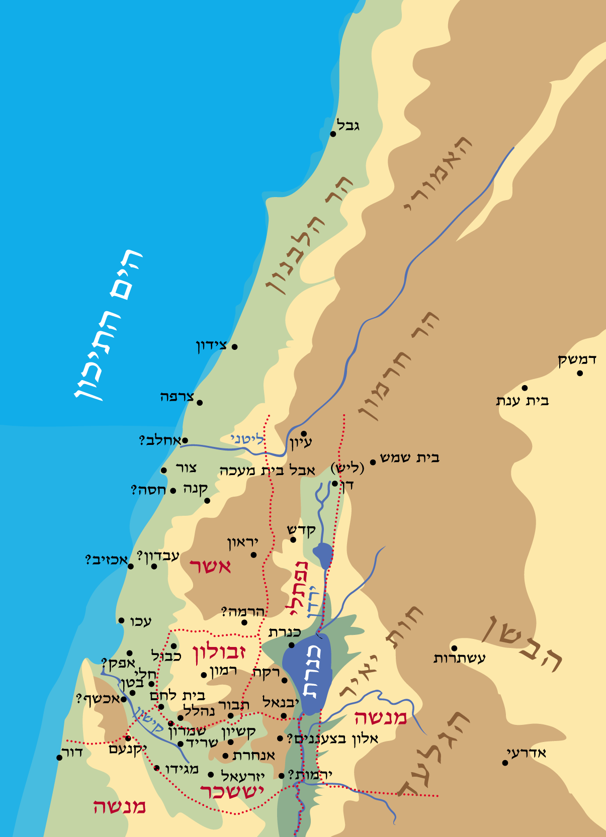
נחלת שבטי הצפון
זבולון- באיזור הר תבור
יששכר- בעמק יזרעאל
אשר- בגליל המערבי
נפתלי- בגליל המזרחי

Slide 37
נחלת שבטי הצפון
זבולון- באיזור הר תבור

Slide 38
נחלת שבטי הצפון
זבולון- באיזור הר תבור
יששכר- בעמק יזרעאל

Slide 39
נחלת שבטי הצפון
זבולון- באיזור הר תבור
יששכר- בעמק יזרעאל
אשר- בגליל המערבי

Slide 40
נחלת שבטי הצפון
זבולון- באיזור הר תבור
יששכר- בעמק יזרעאל
אשר- בגליל המערבי
נפתלי- בגליל המזרחי

Slide 41
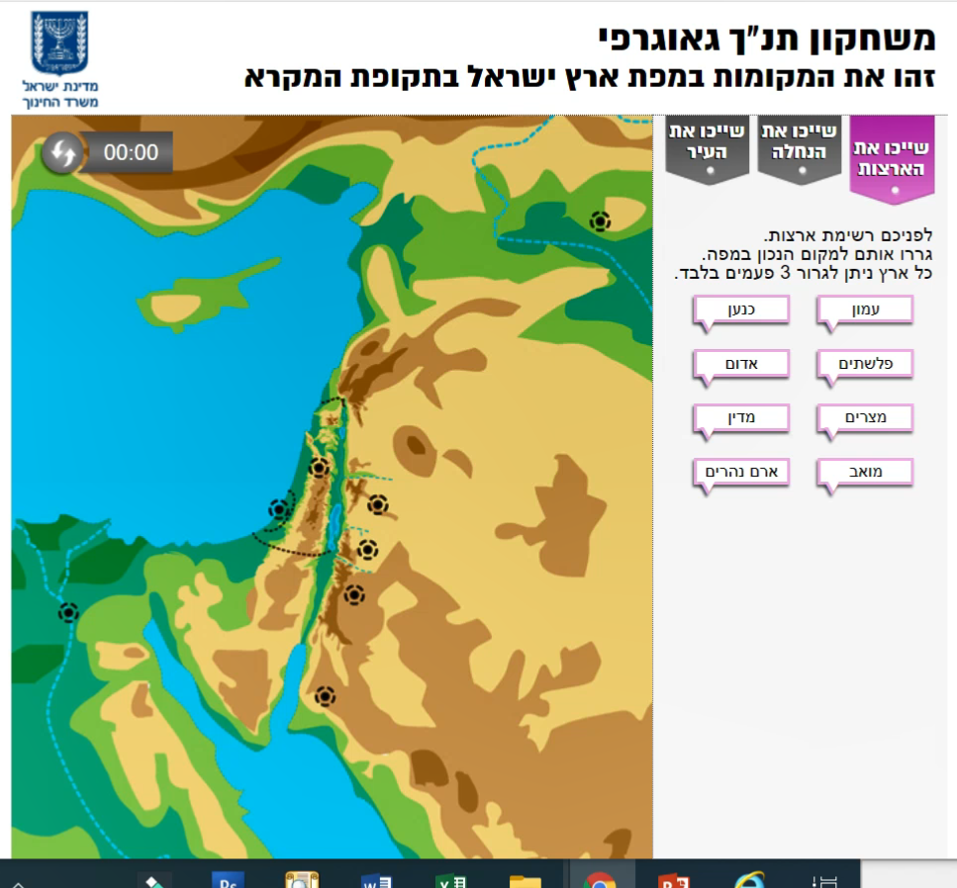
נשחק במשחק היישומון

Slide 42
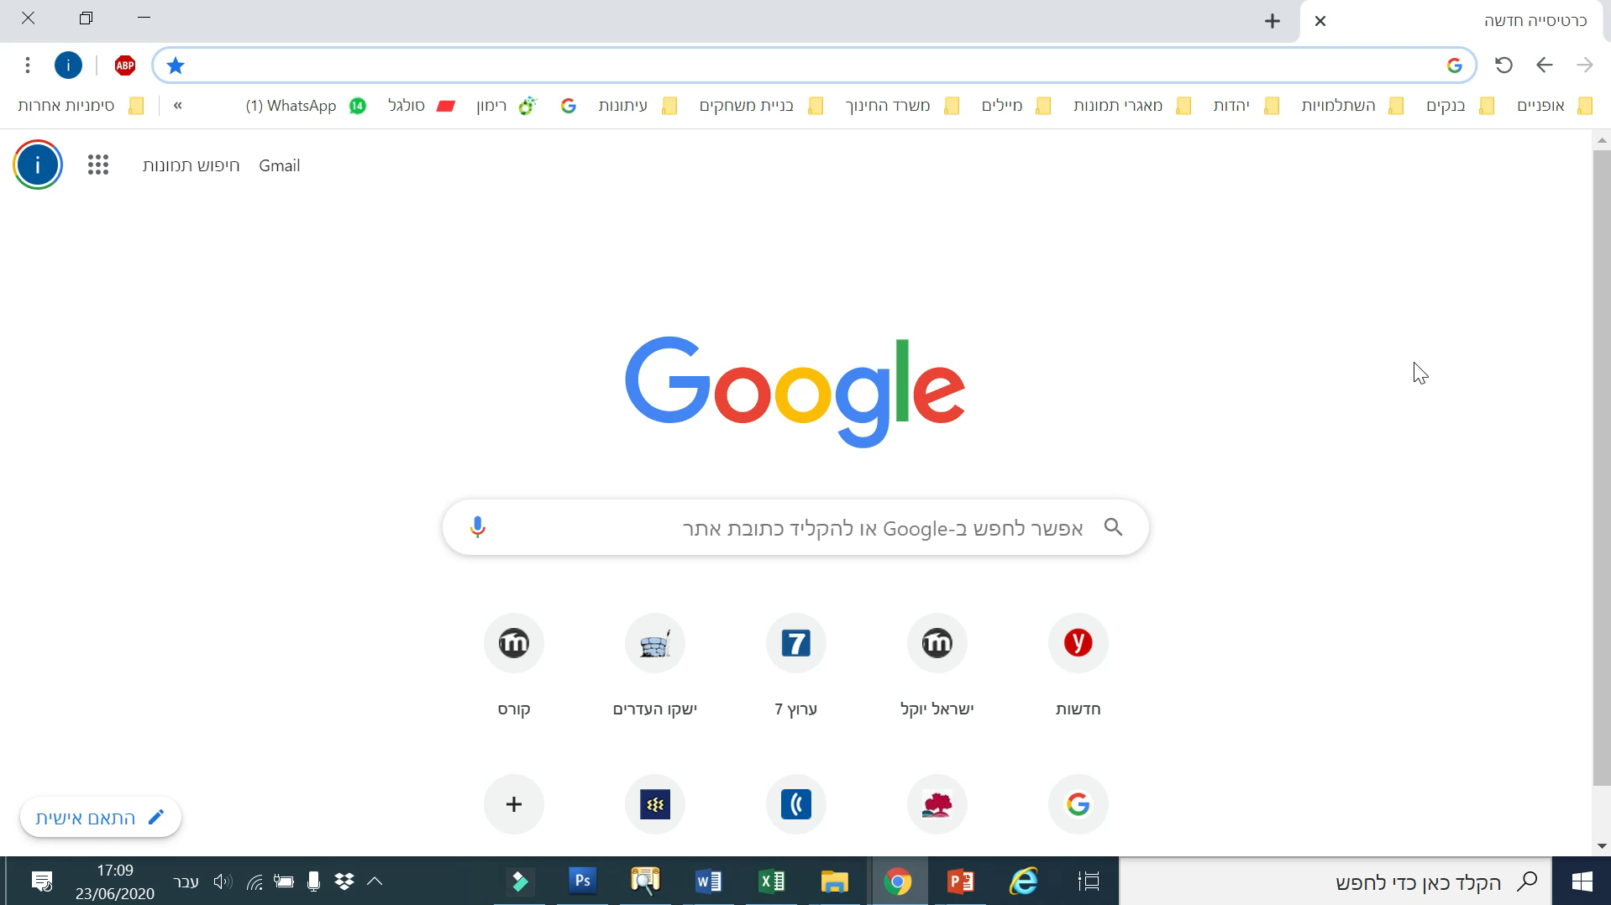
נשחק במשחק היישומון

Slide 43


מְסַיְמִים וּמְסַכְּמִים
המסר העיקרי בפרקנו עולה מפעולת יהושע אל מול השבטים המתרפים. יכולות להיות סיבות רבות המונעות שבטים אלו מלעמוד במשימת הכיבוש:
פחד,
רצון להישאר סביב המשכן,
קושי במעבר מהמבנה הלאומי המוכר למבנה שבטי,
חוסר במנהיגים לשבט.
יהושע איננו נכנע לקושי זה והוא פועל בתקיפות להניע את השבטים לפעולה, הן בדברים והן במעשה. הוא מבקש מהשבטים ללכת את הארץ "ברגלים", לעסוק בה, לכתוב אותה, ומתוך כך מפיל להם את נחלותיהם בגורל. אין הכתוב מתאר כיצד בדיוק התבצעה ירושת נחלות אלו, אך בסופו של דבר, פעולתו שינתה את המציאות. בסוף תהליך שנמשך גם אחרי מותו (כמתואר בשופטים פרק א) השבטים התיישבו בנחלותיהם ולא סביב משכן שילה.
רפיון אל מול משימות קשות, גדולות וכבירות, בוודאי במישור הלאומי , מזמין את המנהיגים להפיח רוח בעם, להבהיר את הערך הגדול שבמעשיו, ולזרז אותו למעשה. את אלו עשה יהושע, זמן לא רב לפני מותו.
Notes:
משך השקף: עד 5 דקות
סיכום ויציאה לתרגול. שלב זה יכלול סיכום של התוכן הנלמד תוך מענה על שאלות כמו: מה עשינו פה היום? מה למדנו? מומלץ לשלב אלמנטים חווייתיים כגון משחק מסכם, חידה, טיפ מיוחד להמשך הלמידה ועוד.

Slide 44
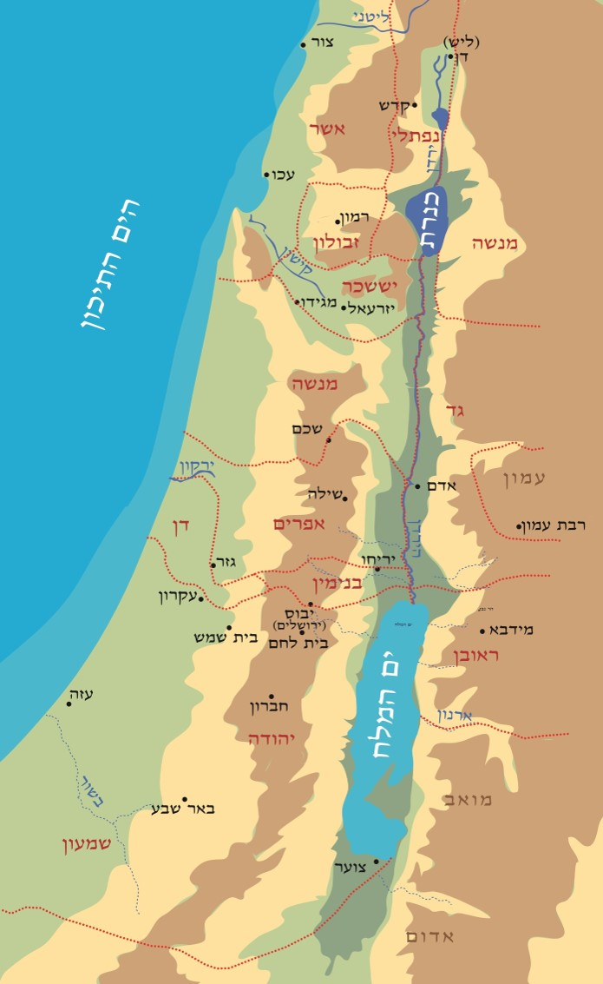
מַמְשִׁיכִים לְתַרְגֵל
מלפני הקמת המדינה פועלת בנחלתנו חברת אוטובוסים ששמה כשם השבט שלנו!
נחלתי היא בין נחלות יהודה ויוסף
יש!! יש לנו חלק בירושלים!
הערים שלנו נמצאות בתוך נחלת יהודה
הידד! זכינו בעיר באר שבע!
אצלנו אוהבים לשיר את השיר "..עם השמש הזורחת בחניתה ושוקעת באכזיב"!
תל אביב יפו -שלנו!
הר תבור עומד בגבול בינינו לשבט זבולון.
נחל הירקון בידינו!
נחלתנו בצפון הרחוק ומגיעה אל תוך הלבנון!
במרומי ההרים הקרויים על שמי נמצאים היישובים מנרה, משגב-עם, יפתח ומרגליות
יקנעם שבתחומי נחלתי הולכת ומתפתחת כיום, ב"ה!
Notes:
משך השקף: עד 15 דקות
בשלב זה הסבירו לתלמידים את התרגול והיפרדו מהם. עם יציאת התלמידים לתרגול הסופי יסתיים שלב הצילום שלכם כמורים.
דגשים:
*התרגול יכול להתבצע במרחב הביתי תוך שימוש במשאבים מגוונים הנמצאים בבית, כגון כלי כתיבה, טאבלט או המחשב האישי. ניתן להשתמש בסביבות אופק וכותר (רק דרך מחשב נייד, אופק וכותר לא עובדים טוב בטאבלט/ נייד).
*הקפידו לתת לתלמידים הנחיות מדויקות לביצוע התרגול ברמת התוכן וברמה הטכנית, וכן זמנים מדויקים לתרגול.
*ניתן להטמיע בתוך המצגת צילומי מסך ולהסביר בעל פה מה נדרש מהם לבצע.

